Slide 1
Thuisnetwerken

Slide 2
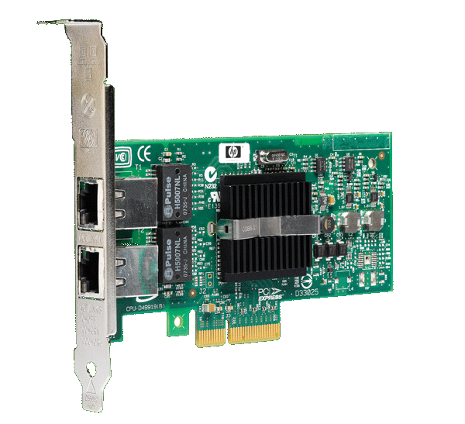
Netwerkkaarten
NC - Network Card
NIC - Networking Interface Card
Network Adapter Card
Network Adapter
MAC-adres

Slide 3

Desktop
netwerkpoort op moederbord

Slide 4
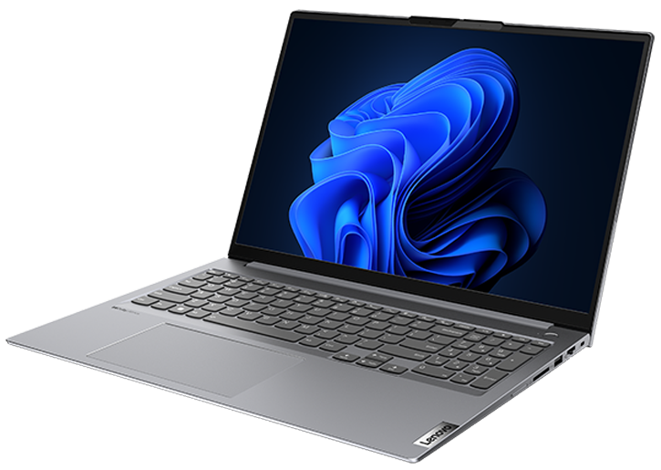
Laptop
soms netwerkpoort
steeds draadloze netwerkmodule

Slide 5
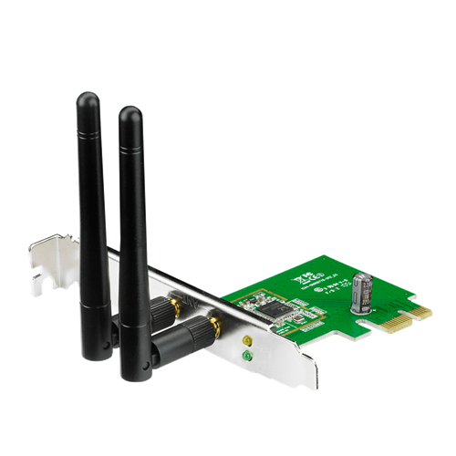
Aparte Netwerkinterface Desktop

Slide 6
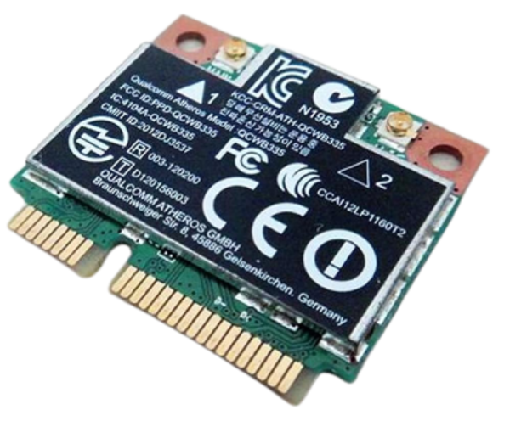
Aparte Netwerkinterface Laptop
Mini-pcie kaartje
Verbinden met interne antenne

Slide 7
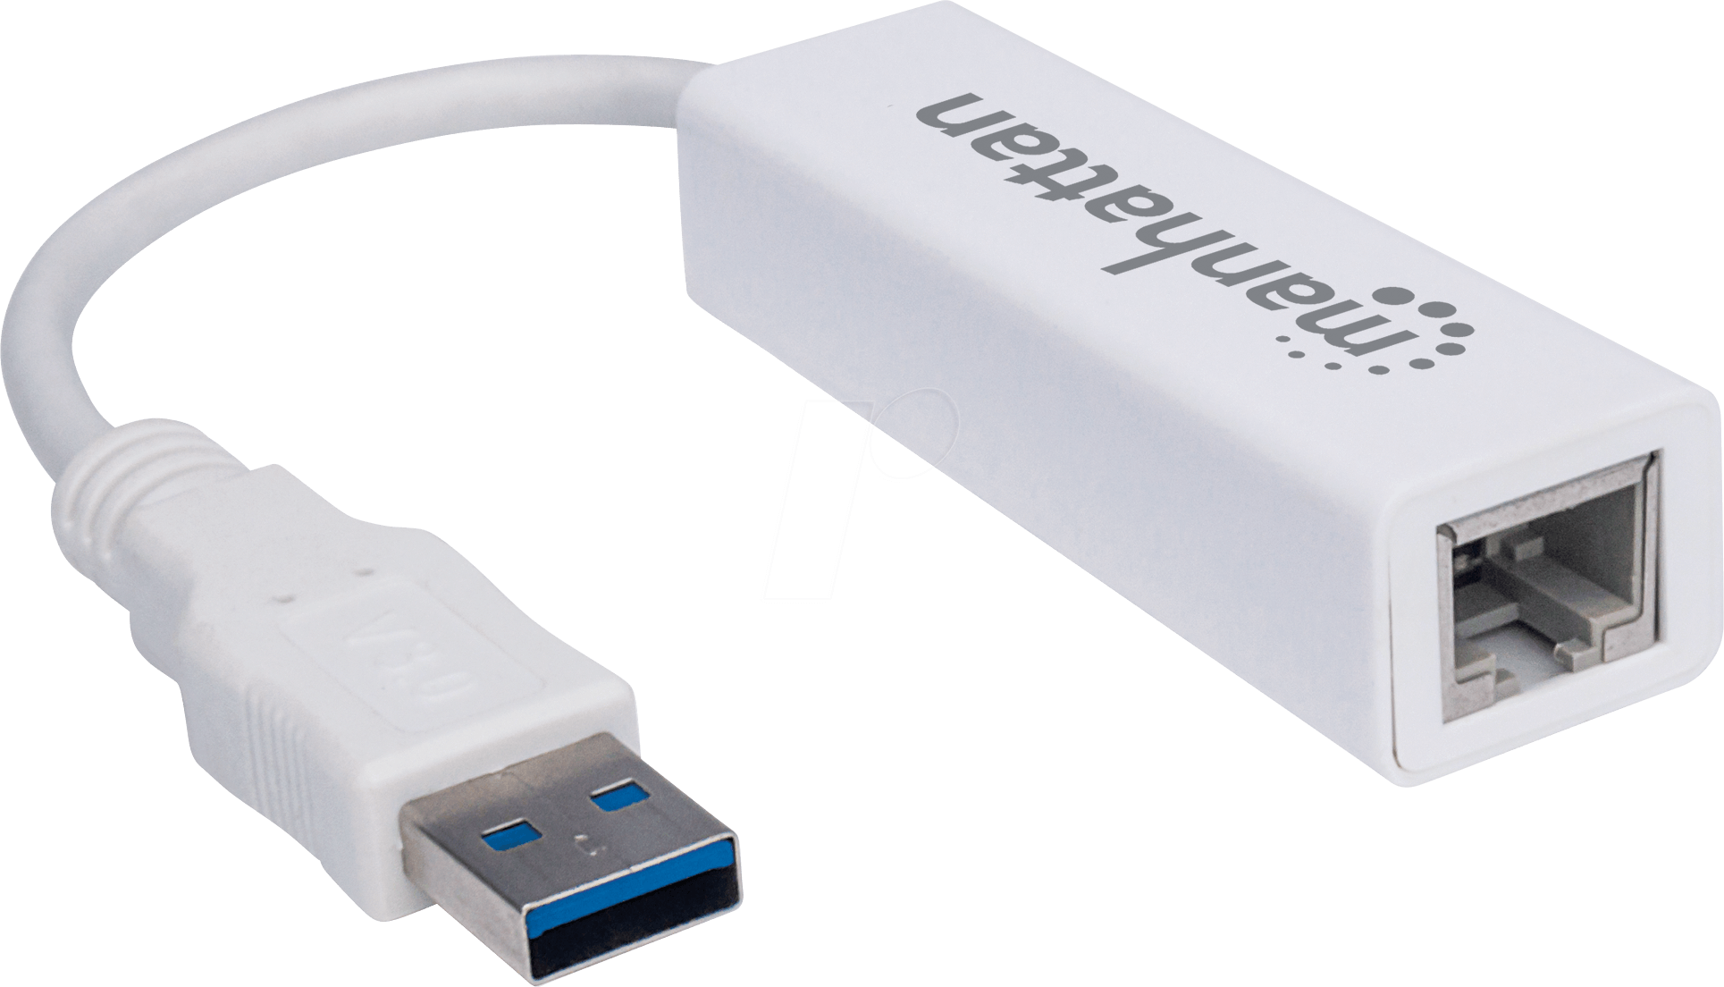
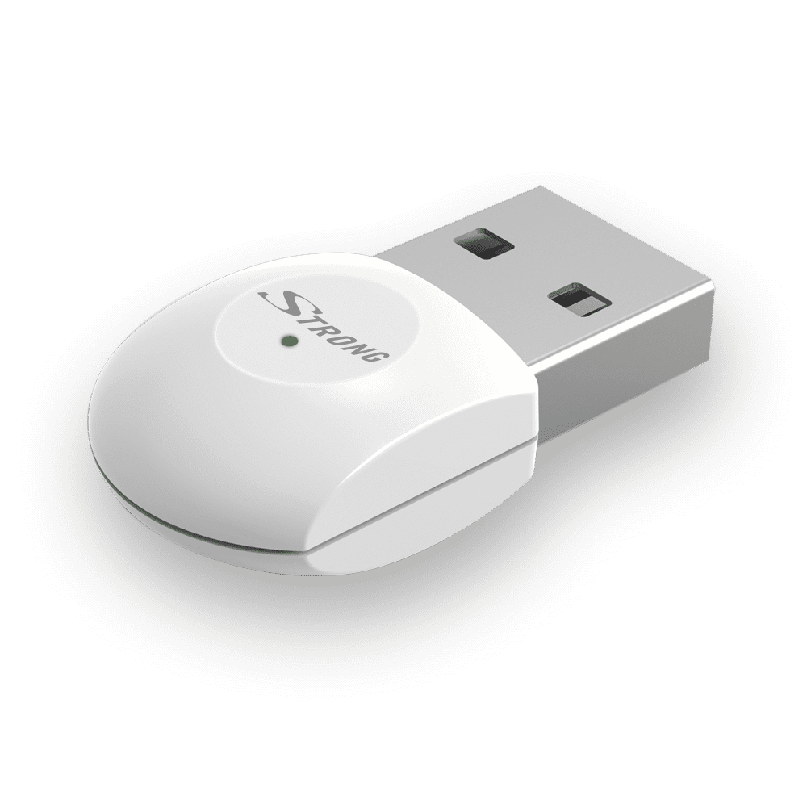
Aparte Netwerkinterface zonder netwerkkaart
USB netwerkadapter
Geen antenne

Slide 8
Transmissiemedia & Connectoren

Slide 9
Kabels

Slide 10
Commercial Building Telecommunications Cabling standard
Sinds 1995
Levensduur garantie minstens 10 jaar

Slide 11
CPR – Construction Products Regulation
Sinds 2011
Veiligheidsgarantie voorkomen brand

Slide 12
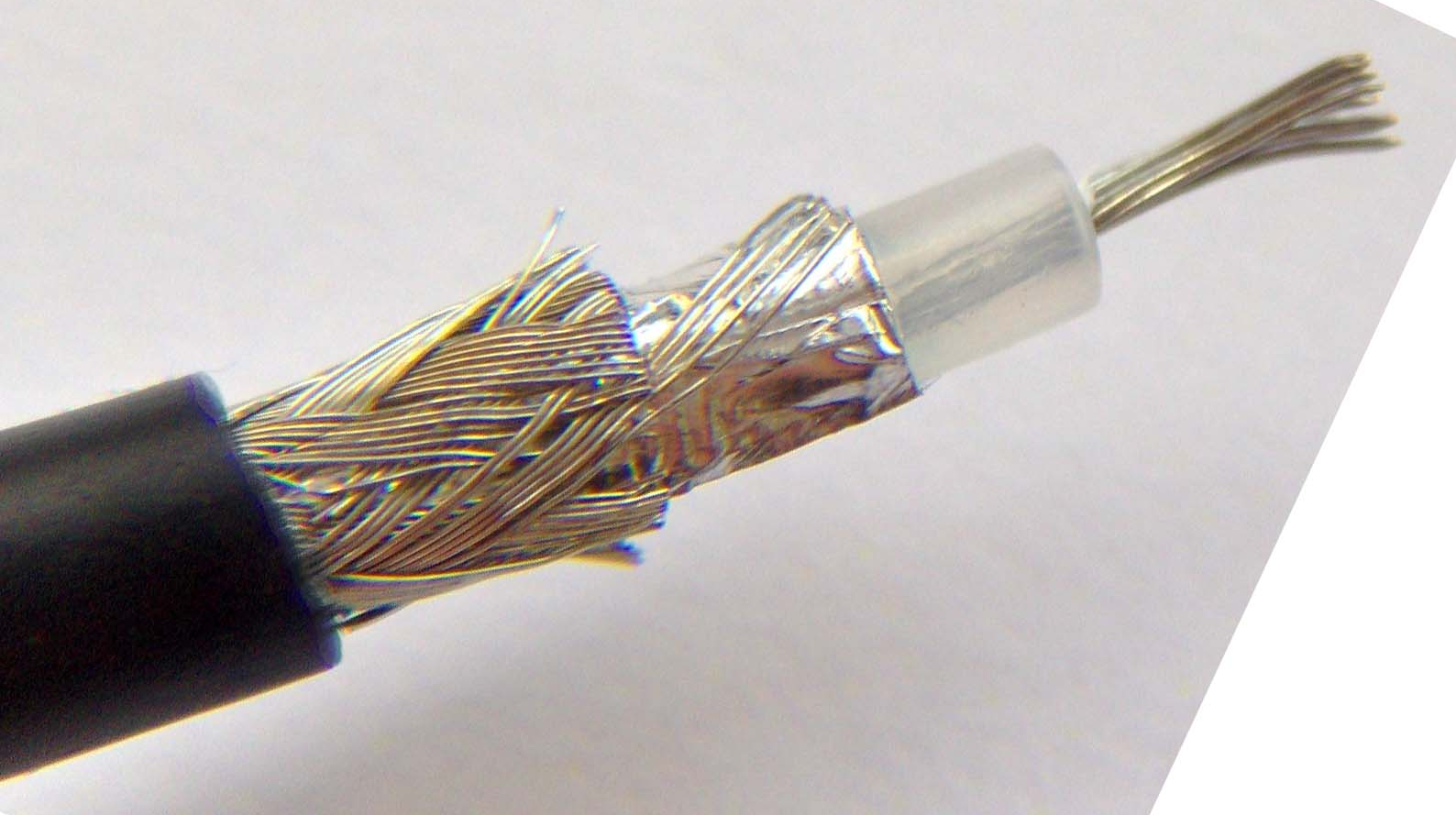
Coaxiale kabel

Slide 13
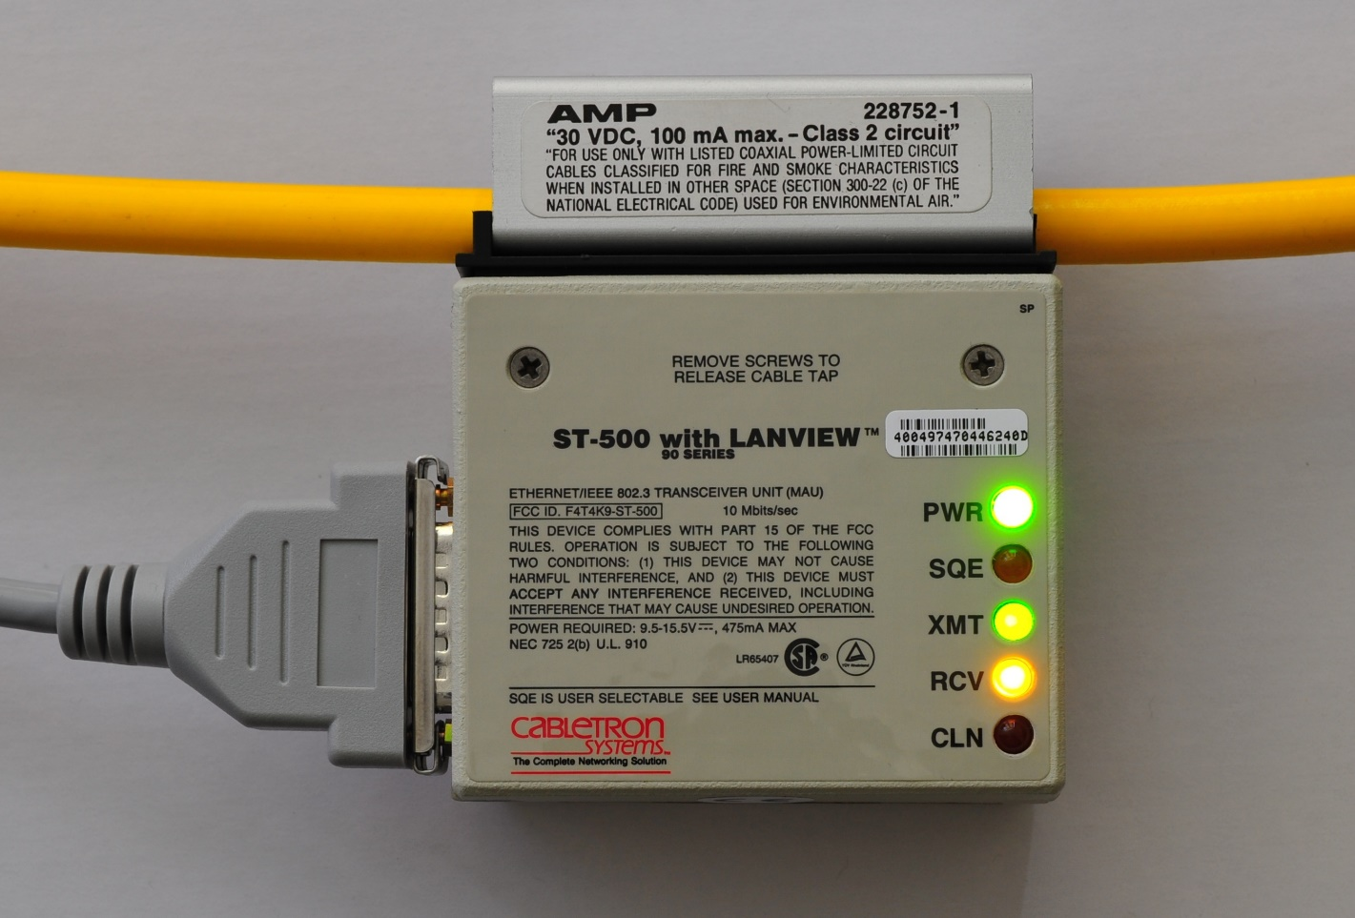
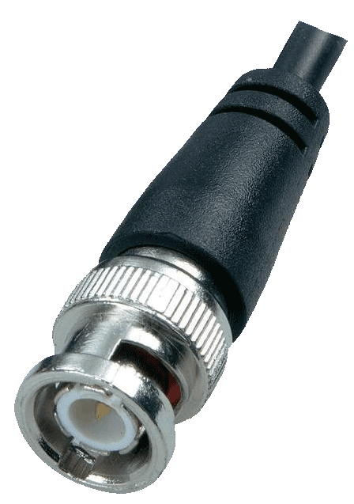
2 types Coax
Thinnet
Thicknet
Korte afstanden
Lange afstanden

Slide 14
Crosstalk

Slide 15
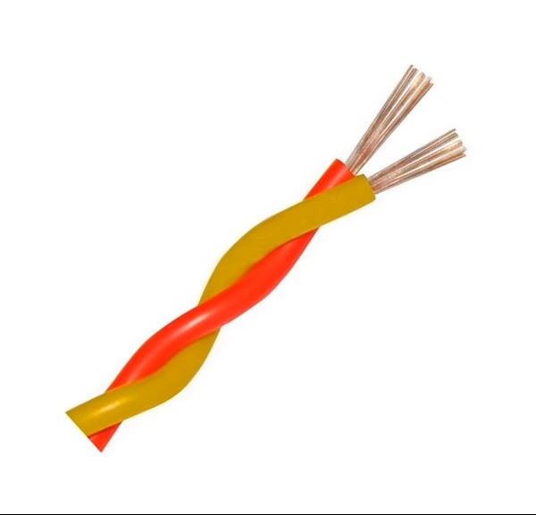
Twisted pair kabels

Slide 16
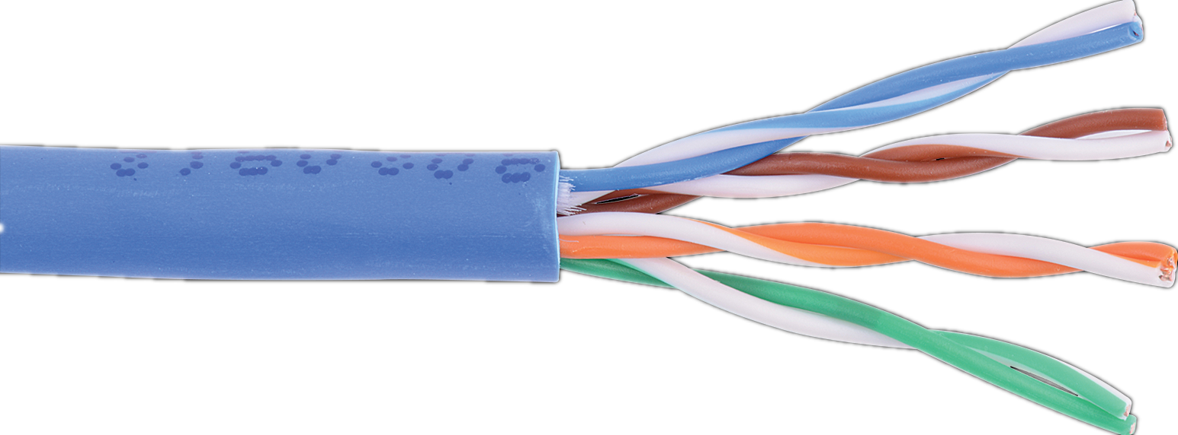
UTP – Unshielded Twisted Pair

Slide 17
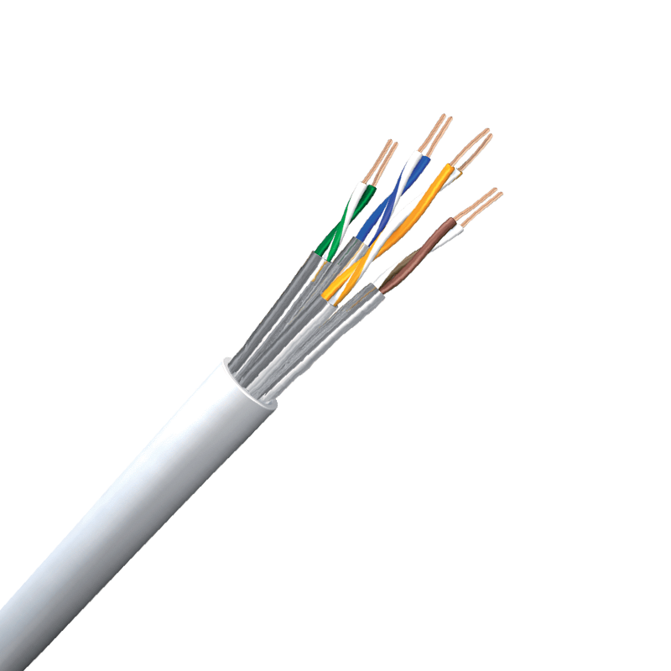
STP – Shielded Twisted Pair
Mantel van aluminium tegen interferentie

Slide 18
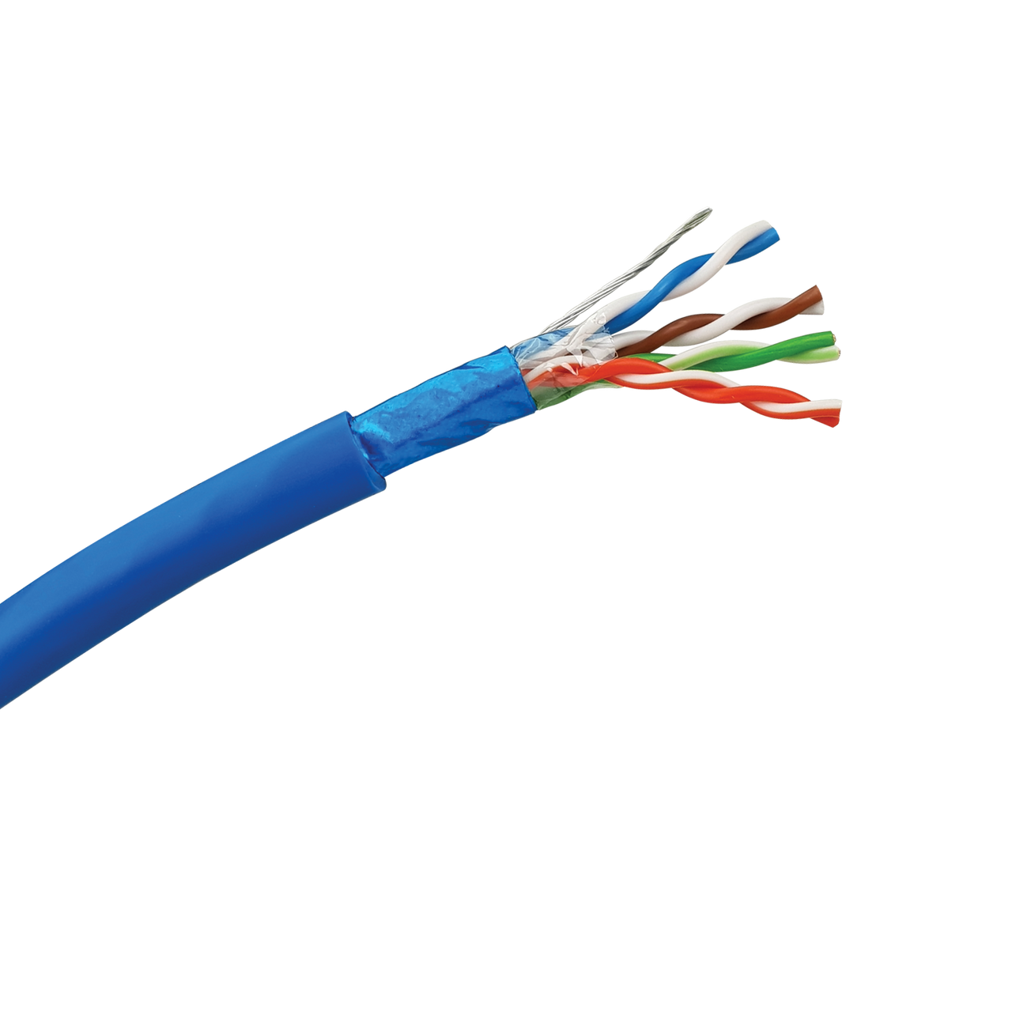
FTP – Foiled Twister Pair
Mantel van aluminium tegen interferentie
Minder efficient maar goedkoper dan STP

Slide 19
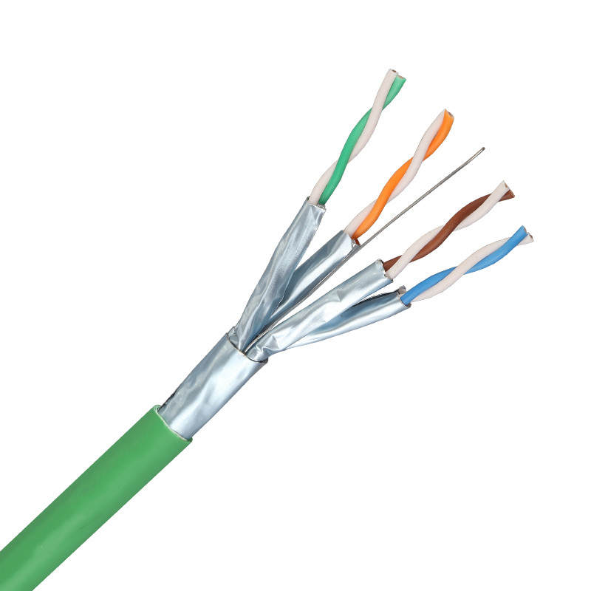
SFTP – Shielded Foiled Twisted Pair

Slide 20
Twisted Pair Categoriën
CAT1 | spraaksignalen
CAT2 | 4 Mbit/s (token-ring / token-bus)
CAT3 | 10 Mbit/s (“voice-grade”)
CAT4 | 16 Mbit/s
CAT5 | 100 Mbit/s
CAT5E | 100 Mbit/s, maar ook gigabit mogelijk
CAT6 | gigabit met minder signaalverlies
CAT6A | gigabit, maar ook 10 gigabit mogelijk
CAT7 | speciaal voor 10 gigabit (STP)
CAT8 | speciaal voor 40 gigabit (SFTP)

Slide 21
Materiaal Twisted Pair
Volledig Koper
CCA – Copper Clad Aluminium : Aluminium met koperlaag
CCS – Copper Clad Steel : Staal met koperlaag

Slide 22
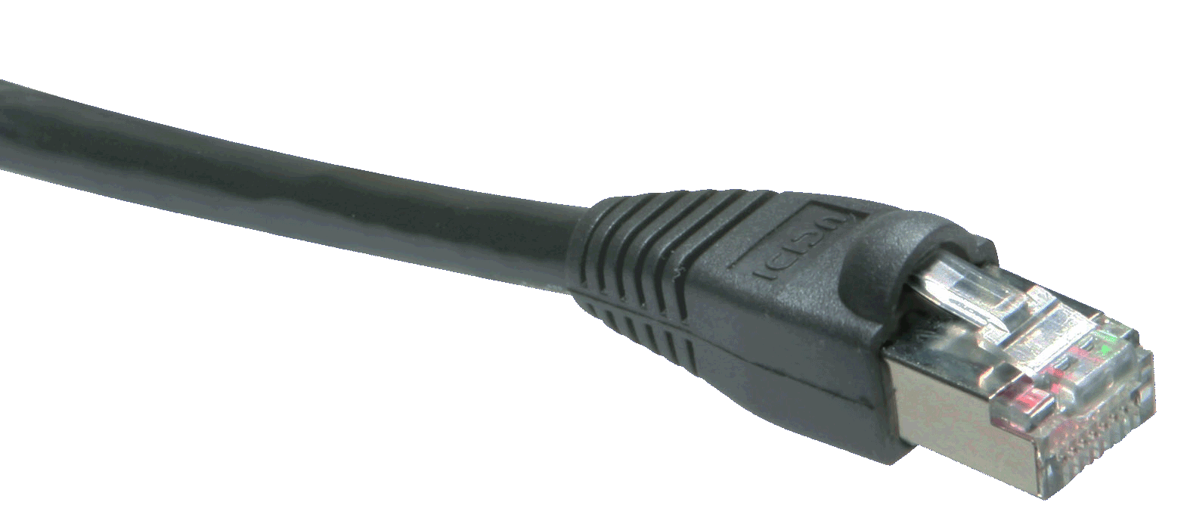
RJ-45
Connectie twisted pair kabels op netwerkaart, switch, router, …

Slide 23

Cable Color Coding

Slide 24
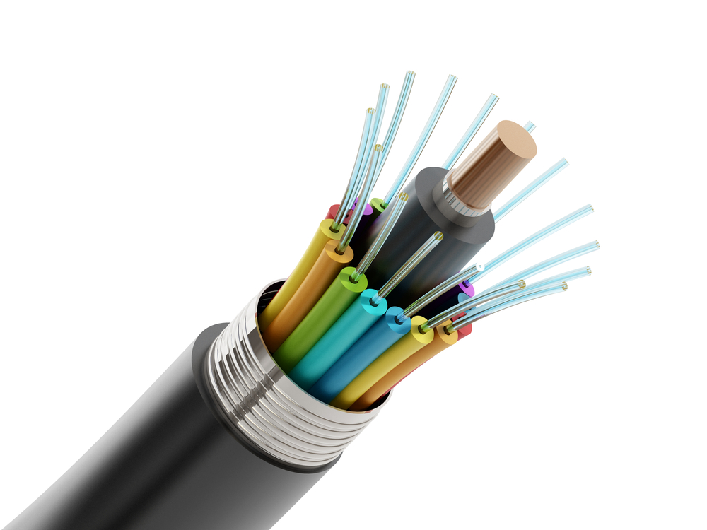
Glasvezelkabel

Slide 25
Glasvezel +
Optische signalen => licht
Niet gevoelig voor interferentie
Kan niet worden afgetapt => onmiddelijke detective
Hoge overdrachtssnelheden
Grote afstanden

Slide 26
Glasvezel -
Hoge kostprijs
Zeer moeilijk te herstellen

Slide 27
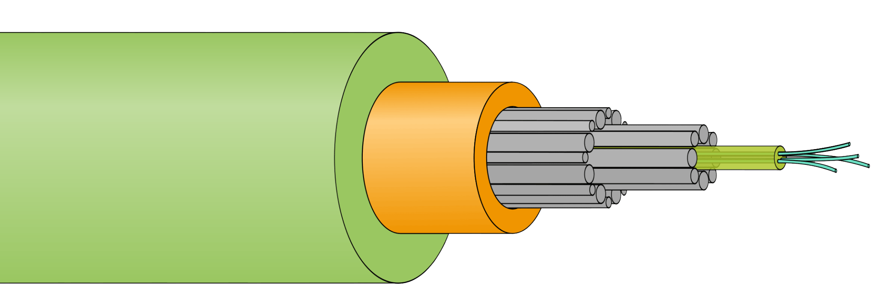
Opbouw
Kunststof isolatie
koper
cladding
core (cilinders)
metaalvezels

Slide 28

Glasvezelkabel lichtsignaal
ILD
single mode fiber
LED
multimode fiber

Slide 29
Glasvezelkabel lichtsignaal
ILD
single mode fiber
Grotere bandbreedte maar trager
LED
multimode fiber

Slide 30
FTTC – Fiber To The Curb
node

Slide 31
FTTH – Fiber To The Home

Slide 32
PLC – Powerline Communicatie
10100101001111010111010111010111010111000101000101011101011110111010111000000101011101000011101010

Slide 33
PLC – Powerline Communicatie
OFDM Orthogonal Frequency Division Multiplexing
10100101001111010111010111010111010111000101000101011101011110111010111000000101011101000011101010

Slide 34
PLC – Powerline Communicatie
beloftes
realiteit
hoge overdrachtsnelheden
beperkt door netspannings-vervuiling, afstand en protocol
afstanden tot 200 meter
afhankelijk van de kwaliteit van het elektriciteitsnet
tot 253 apparaten
maximaal enkele toestellen

Slide 35

PLC beveiliging
encryptie
stopt aan elektriciteitsmeter

Slide 36
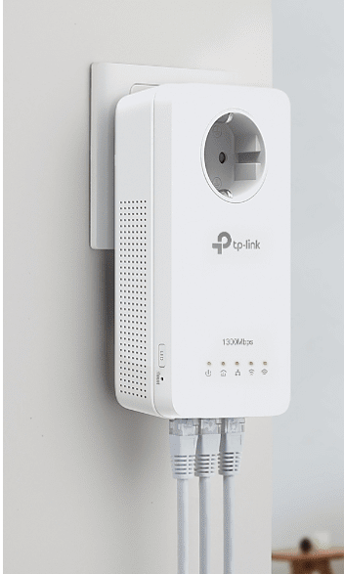
PLC Adapter
geïntegreerd stopcontact
geïntegreerd WiFi access point
geïntegreerde switch

Slide 37

Wifi

Slide 38
802.11 | 2 Mbit/s | 1997
802.11b | 11 Mbit/s | 1999
802.11a | 54 Mbit/s | 1999
802.11g | 54 Mbit/s | 2003
802.11n | 300 Mbit/s 600 Mbit/s | 2009
802.11ac | > 1 Gbit/s | 2013
802.11ax | tot 7 Gbit/s | 2018
802.11be | tot 30 Gbit/s | 2024
WiFi 1
WiFi 2
WiFi 3
WiFi 4
WiFi 5
WiFi 6
WiFi 7

Slide 39
Snelheid WiFi begrensd door
Afstand
Obstakels
Interferentie
Protocol-overhead

Slide 40
Wifi - Deadspot
WiFi 2
WiFi 1
WiFi 3
deadspot

Slide 41
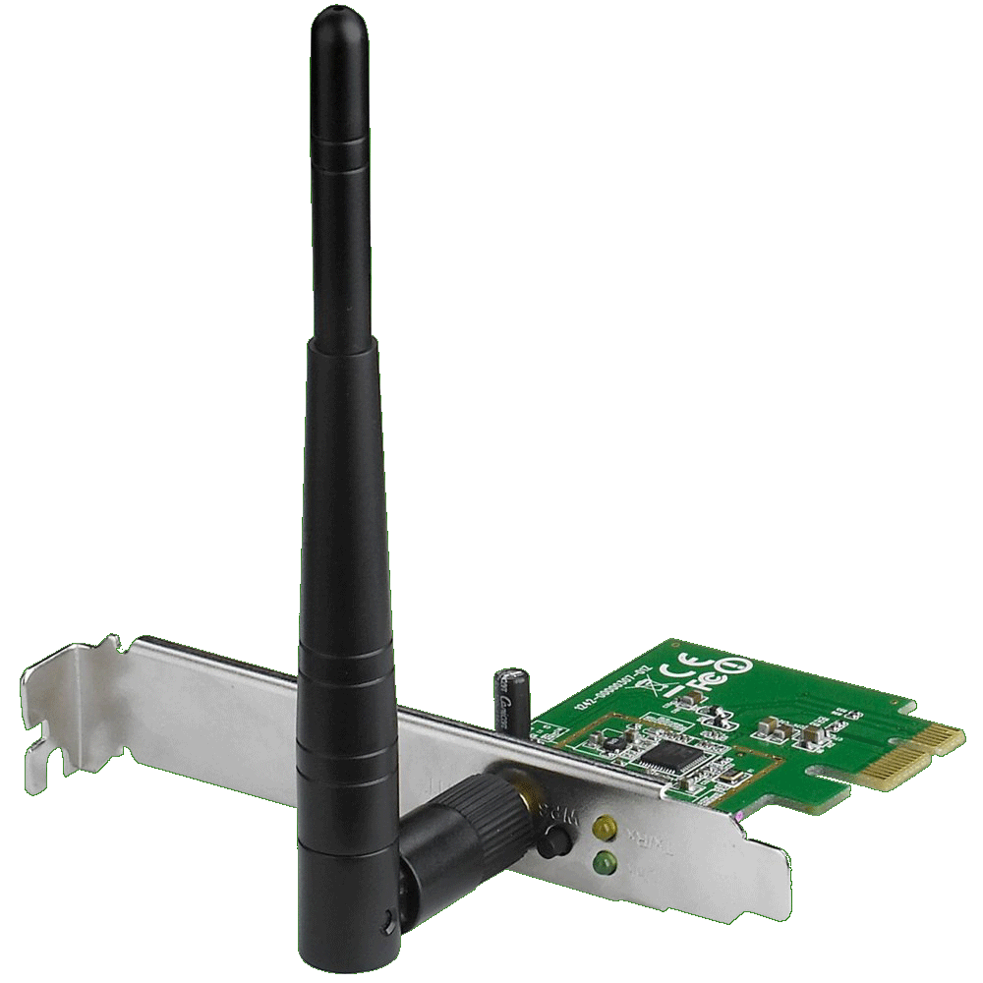
Wifi - Antenne
draadloze netwerkadapter
interne of externe antenne

Slide 42
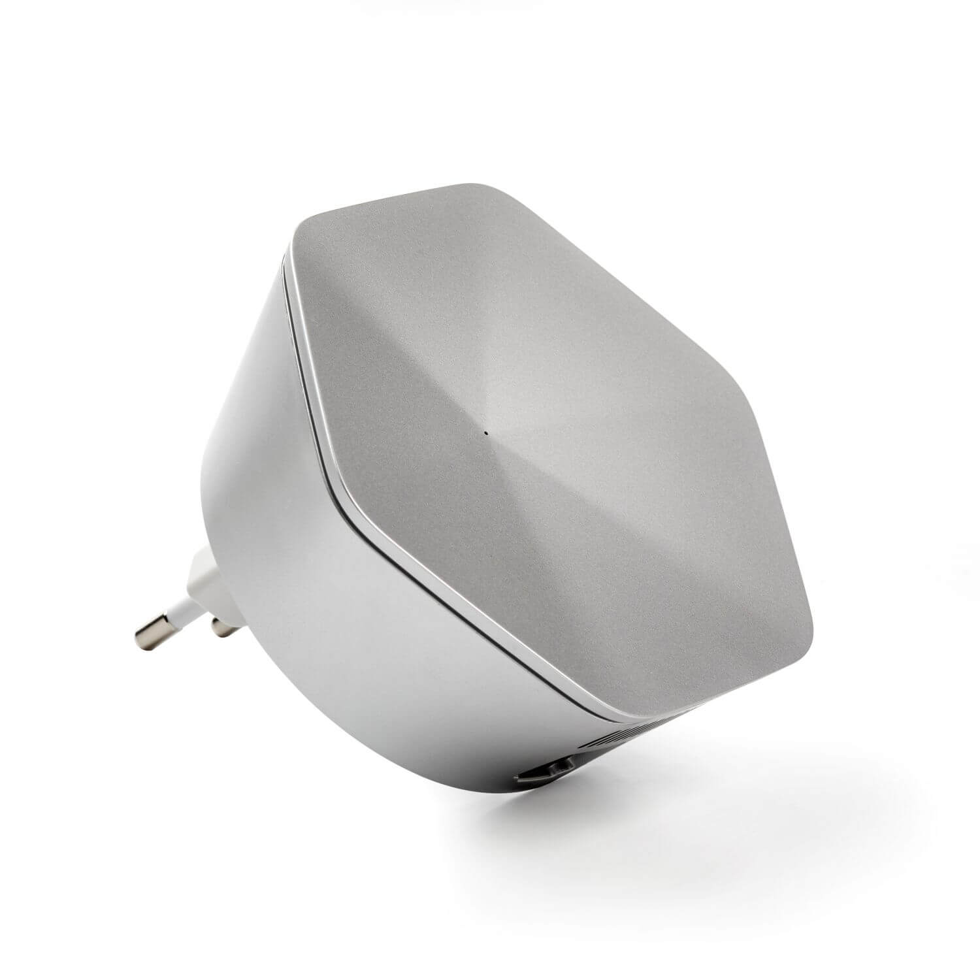
NAP – Network Access Point

Slide 43
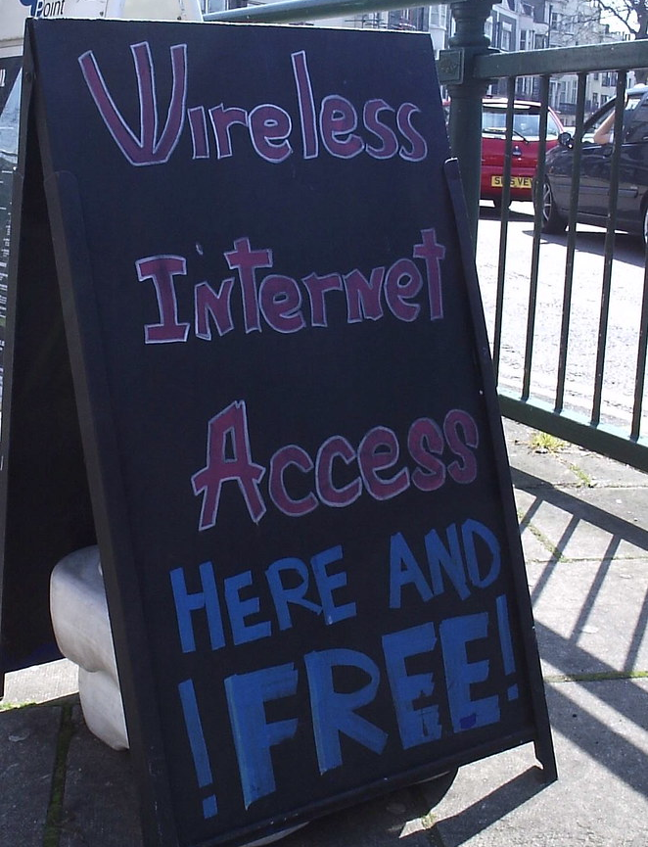
Hotspot

Slide 44
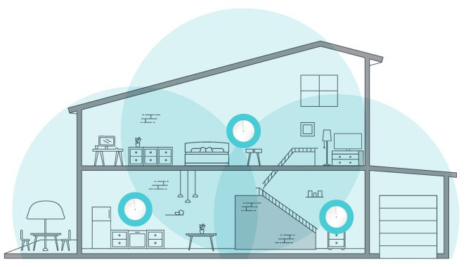
Mesh netwerk

Slide 45
Alternatieve draadloze technieken
Irda
SWAP
Bluetooth
Z-Wave
Lifi
NFC

Slide 46
IrDA – Infrarood Data Association

Slide 47

SWAP – Shared Wireless Access Protocol
Frequentie-hopping
Binnenhuistelefonie

Slide 48

Bluetooth
Korte afstand – max 10 meter
2,4 GHz

Slide 49

Bluetooth
slaves
max 8 apparaten
master

Slide 50
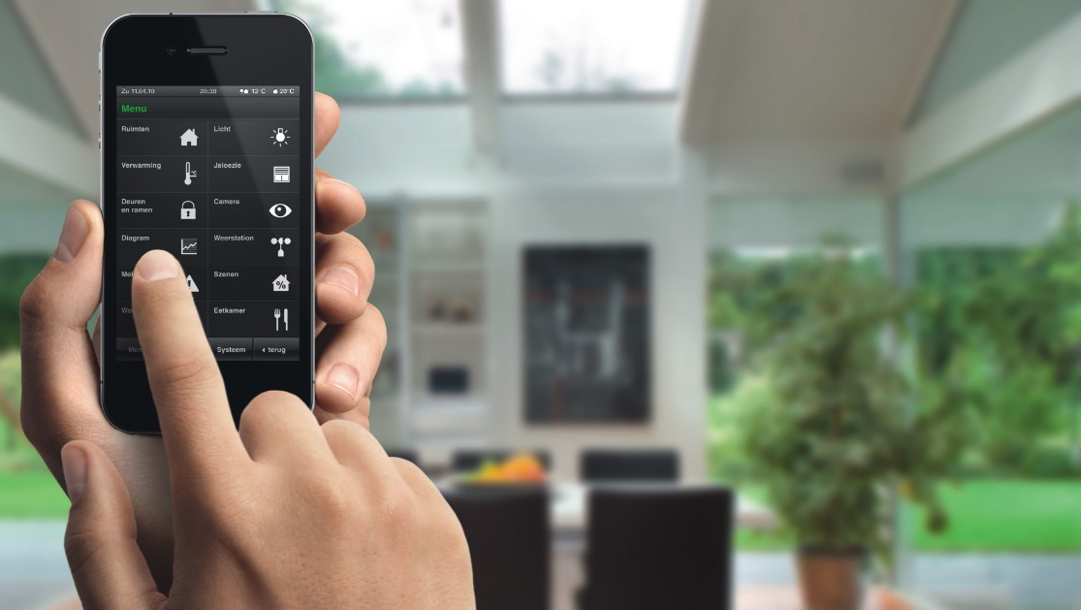
Z-Wave
domotica
zeer energiezuinig
lage overdrachtssnelheid
bidirectioneel

Slide 51

Z-wave : Mesh
max. 231 nodes
controller

Slide 52

Zigbee
Concurrent van Z-Wave
2,4 GHz
Niet compatible met Z-Wave
> 65.000 nodes

Slide 53

Lifi
2011 – Prof. Harald Haas – VLC: visible light communication

Slide 54
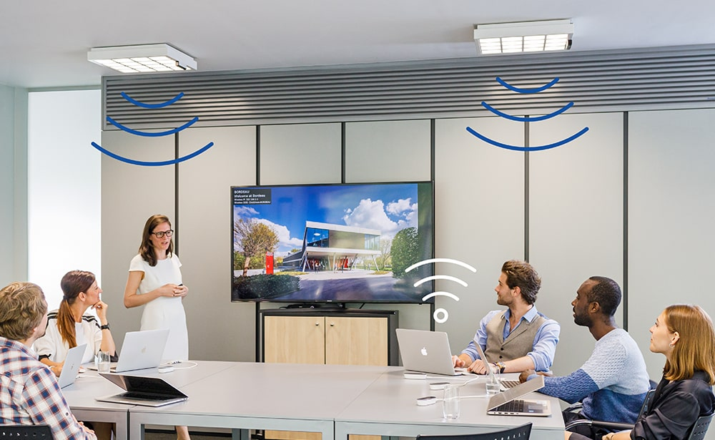
Lifi +
hoge overdrachtssnelheden
veilig
reflectie van licht volstaat

Slide 55
Lifi +
hoge overdrachtssnelheden
veilig
reflectie van licht volstaat
minder schadelijk
geen interferentie
geen wettelijke beperkingen
bestaande verlichting kan aangepast worden

Slide 56
Lifi -
enkel binneskamers
zenders in elke ruimte
licht steeds branden
sterk omgevingslicht

Slide 57

NFC – Near-Field Communication

Slide 58
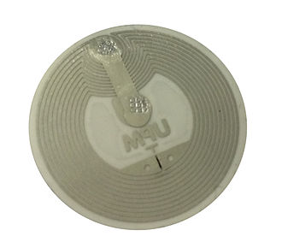
NFC-tag

Slide 59
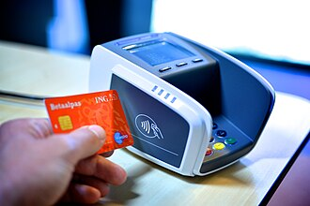
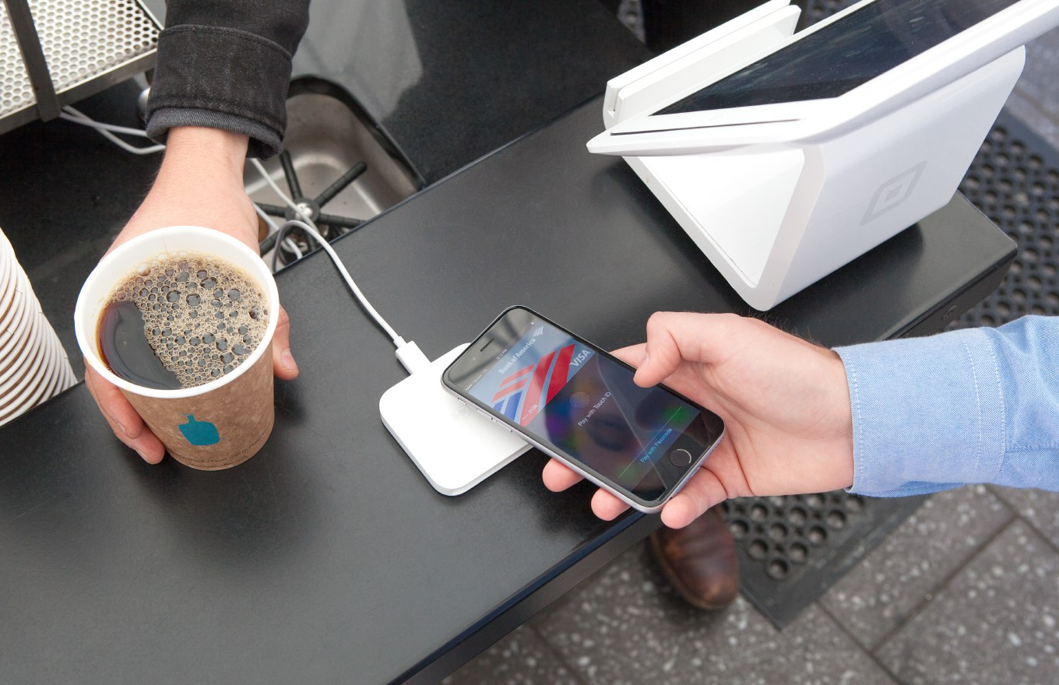
NFC-toepassingen

Slide 60
Netwerkverdeeldozen

Slide 61
Netwerkverdeeldozen
Alle toestellen in een network die verschillende apparaten van het network met elkaar verbinden
Poorten => contacten voor kabels

Slide 62
Repeater en hub
toepassingslaag
Geeft signaal versterkt door
Geen controlefunctie
Geen IP-adres
presentatielaag
sessielaag
transportlaag
netwerklaag
verbindingslaag
fysieke laag

Slide 63
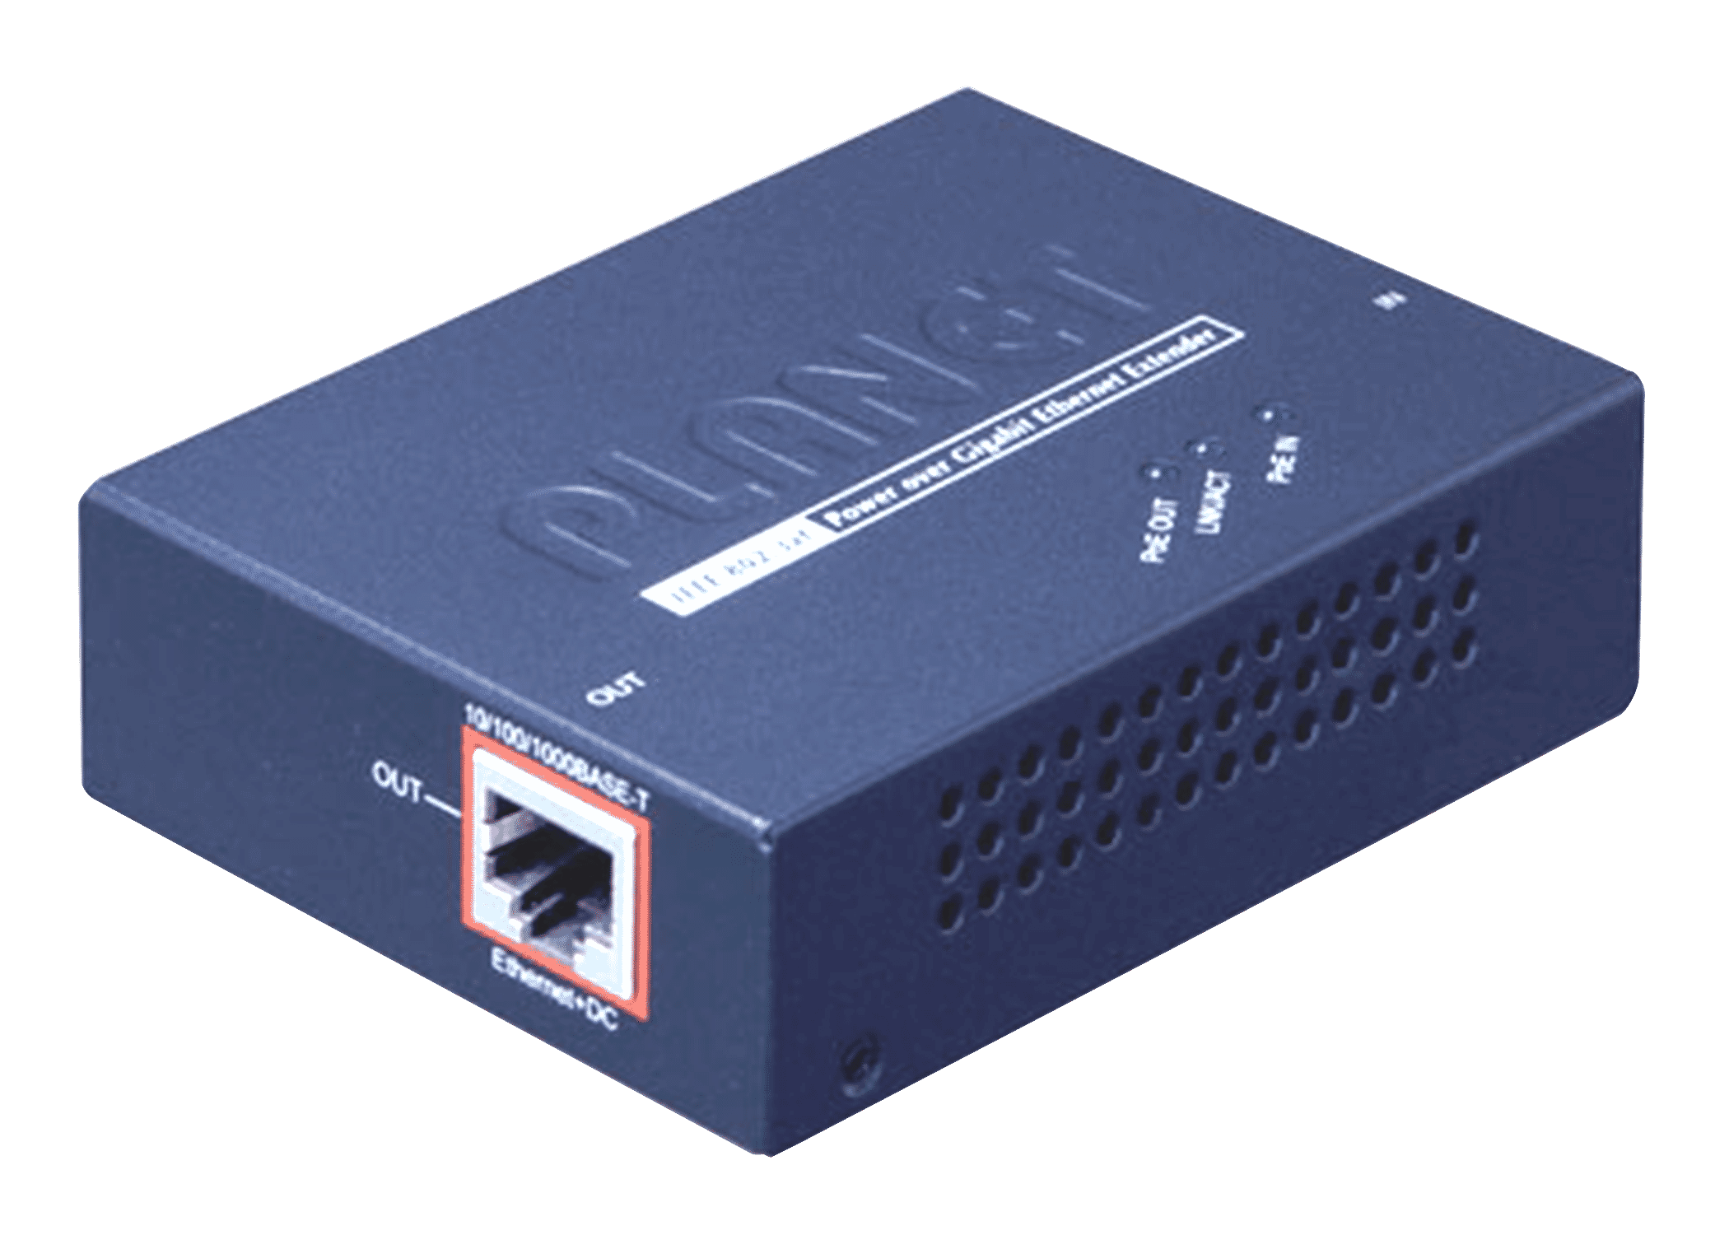
Repeater

Slide 64
Repeater
repeater

Slide 65
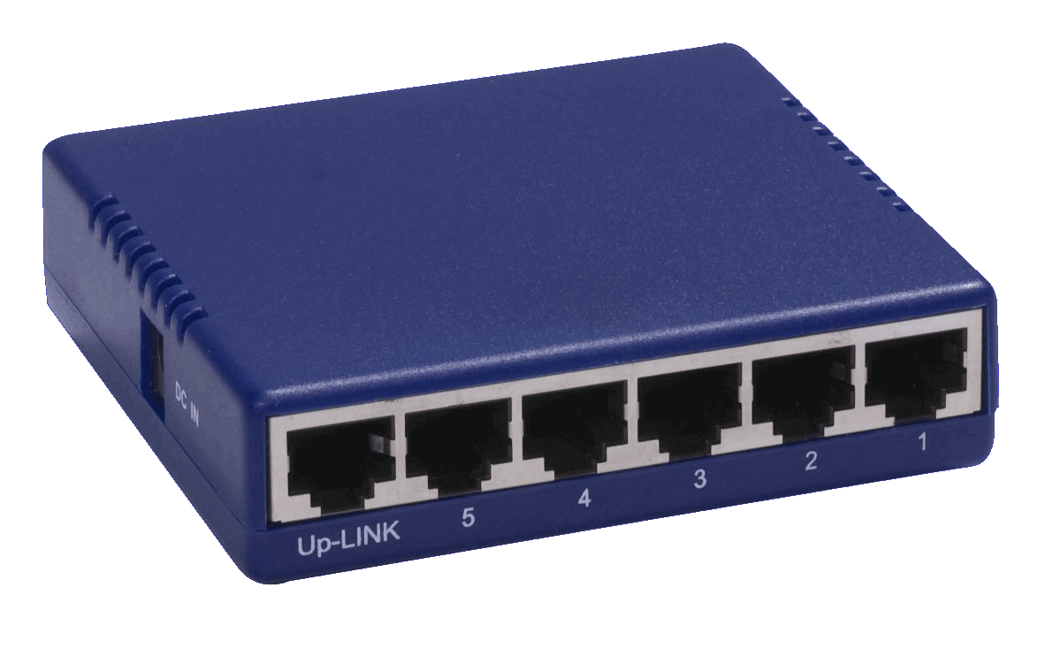
Hub

Slide 66
Hub
repeater

Slide 67


Hub

Slide 68
hub
passieve hub
actieve hub
hub

Slide 69
Hub – Uplink-poort

Slide 70
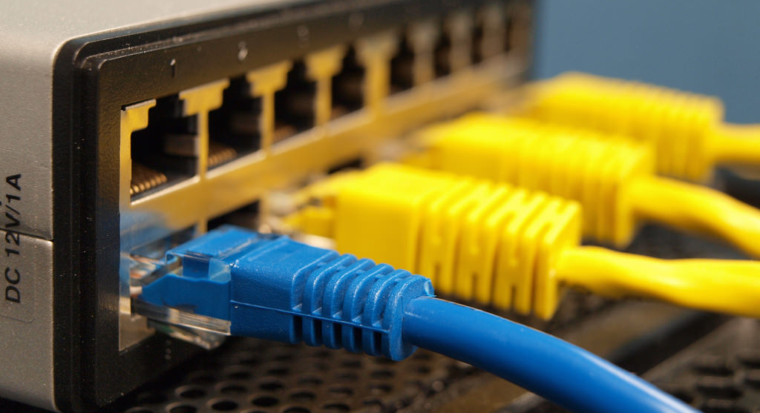
Switch(ing hub)

Slide 71
Switch
toepassingslaag
Zoals een hub maar met intillegentie
presentatielaag
sessielaag
transportlaag
netwerklaag
op basis van MAC-adressen
verbindingslaag
fysieke laag

Slide 72
Switch
dit is een bericht
switch
dit is een bericht
bericht enkel naar geadresseerde computer
dit is een bericht
dit is een bericht
hub
dit is een bericht
dit is een bericht

Slide 73
Switch
switch
bandbreedte toegewezen naar behoefte
hub

Slide 74

Switch
MAC-tabel
192.168.0.5
55:66:77:88:99:00
Poort | IP | MAC
192.168.0.1 11:22:33:44:55:66
192.168.0.4
44:55:66:77:88:99
192.168.0.2 22:33:44:55:66:77
192.168.0.3 33:44:55:66:77:88
192.168.0.1 wil een bericht sturen naar 192.168.0.5

Slide 75
Switch - Flooding
192.168.0.5
55:66:77:88:99:00
Poort | IP | MAC
1 | 192.168.0.1 | 11:22:33:44:55:66
192.168.0.1 11:22:33:44:55:66
192.168.0.4
44:55:66:77:88:99
192.168.0.2 22:33:44:55:66:77
192.168.0.3 33:44:55:66:77:88
flooding

Slide 76
Switch
192.168.0.5
55:66:77:88:99:00
Poort | IP | MAC
1 | 192.168.0.1 | 11:22:33:44:55:66
5
55:66:77:88:99:00
192.168.0.1 11:22:33:44:55:66
192.168.0.4
44:55:66:77:88:99
192.168.0.5
192.168.0.2 22:33:44:55:66:77
192.168.0.3 33:44:55:66:77:88

Slide 77
Switch
192.168.0.5
55:66:77:88:99:00
Poort | IP | MAC
1 | 192.168.0.1 | 11:22:33:44:55:66
5
55:66:77:88:99:00
192.168.0.1 11:22:33:44:55:66
192.168.0.4
44:55:66:77:88:99
192.168.0.5
Het bericht kan worden geleverd aan 192.168.0.5
192.168.0.2 22:33:44:55:66:77
192.168.0.3 33:44:55:66:77:88

Slide 78
Switch
Poort | IP | MAC
1 | 192.168.0.1 | 11:22:33:44:55:66
dynamische entries
5
55:66:77:88:99:00
192.168.0.5
statische entries
Het bericht kan worden geleverd aan 192.168.0.5

Slide 79
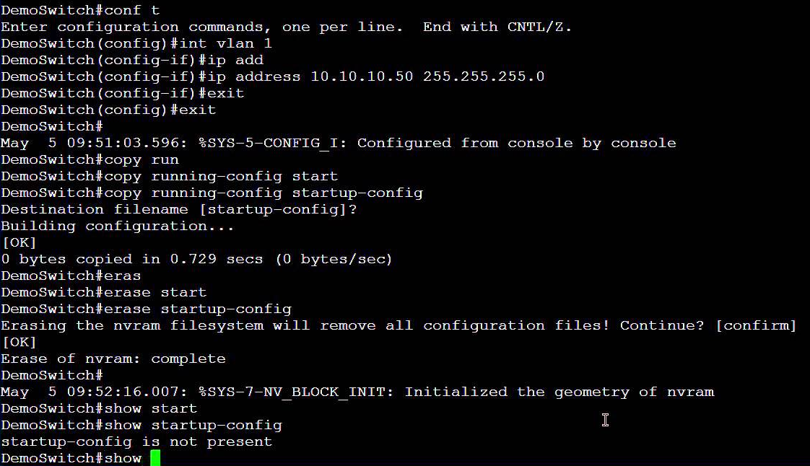
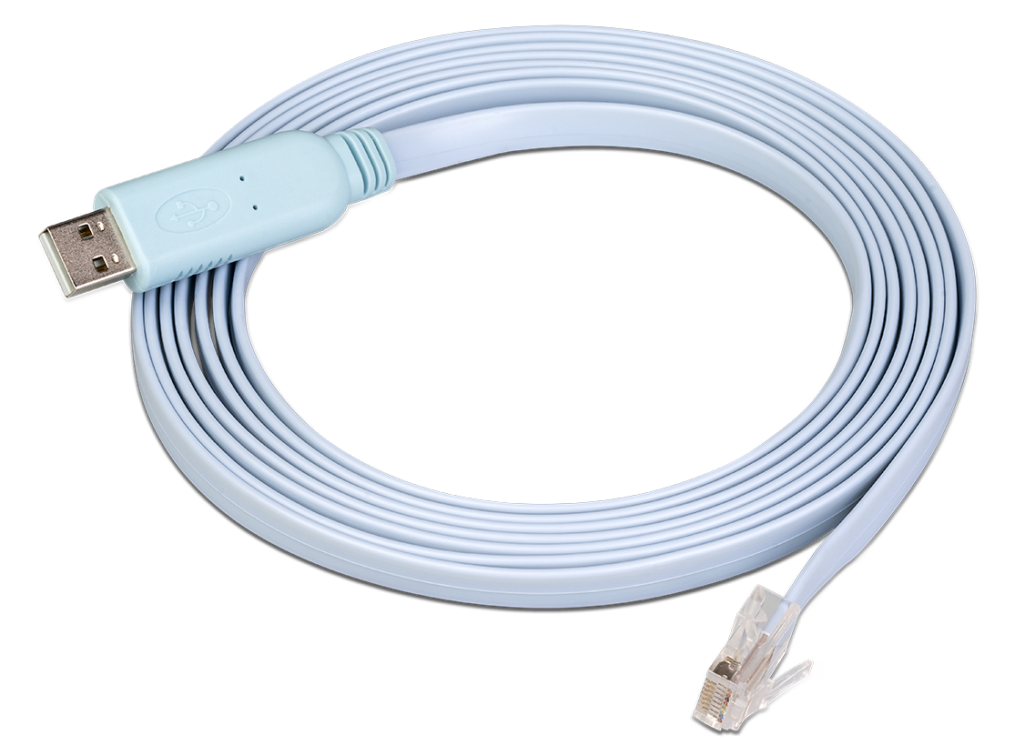
Managed Switch

Slide 80
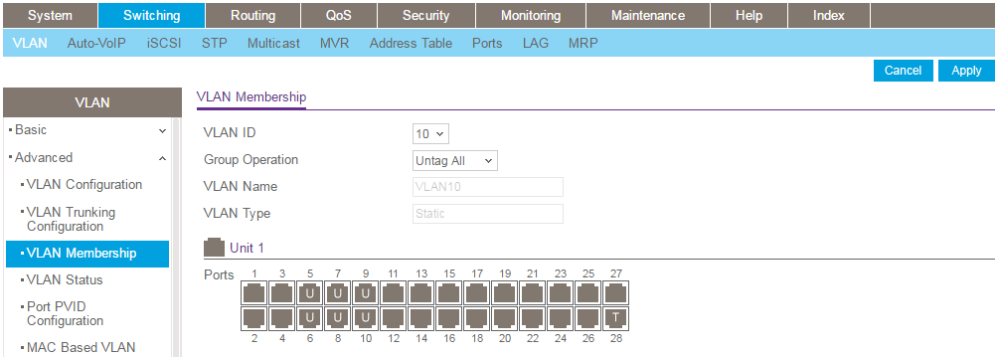
Managed Switch
via IP-adres
via cloudportal

Slide 81
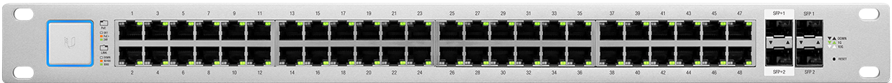


Stack

Slide 82
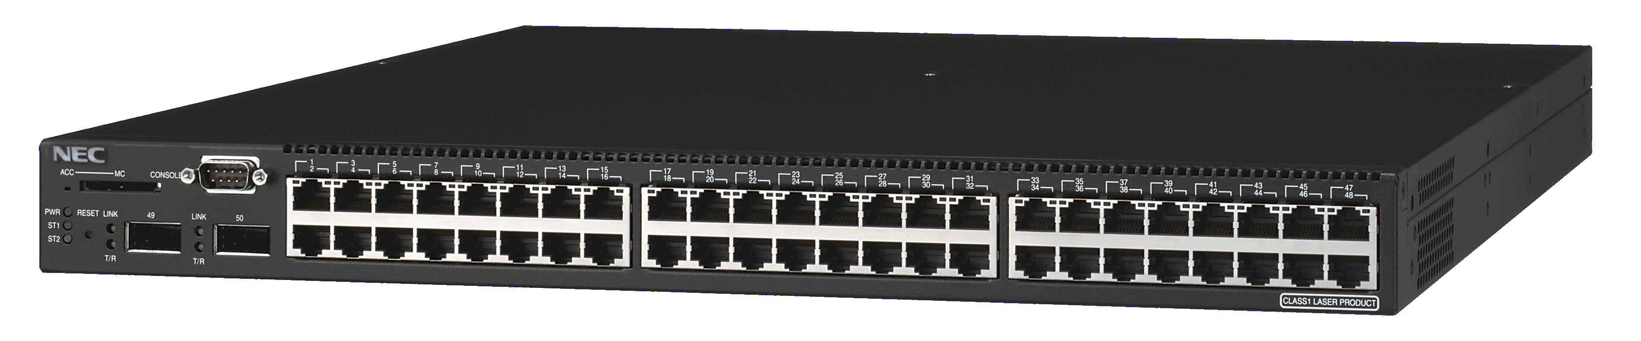
Store & Forwarding
Frame per Frame doorgeven
Buffer
frame

Slide 83
Cut Through / Hot Potato
Bit per Bit doorgeven

Slide 84
Fragment Free
64bit per 64bit doorgeven

Slide 85

Bridge
controleert frames

Slide 86
Bridge
ingebouwde bridge-functie in moderne managed switches

Slide 87
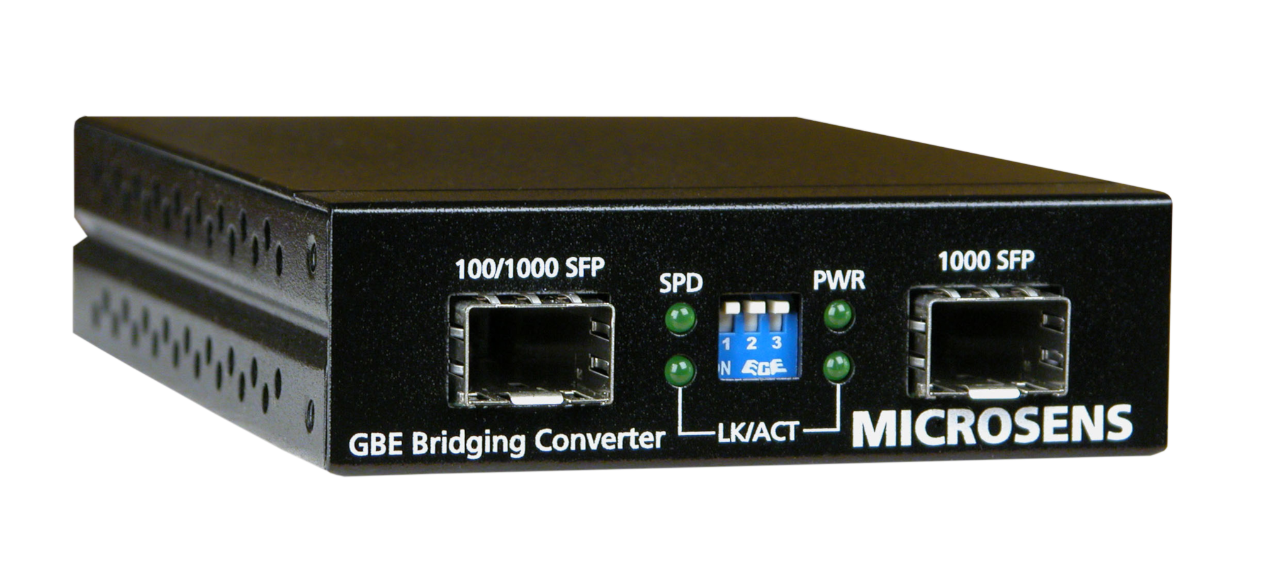
Converting Bridge

Slide 88
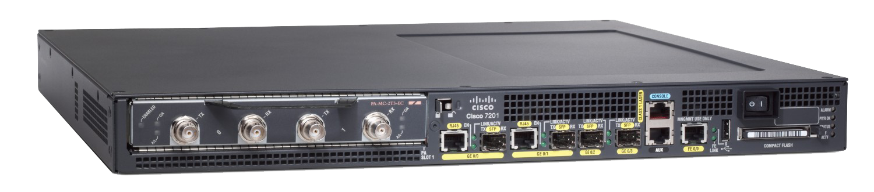
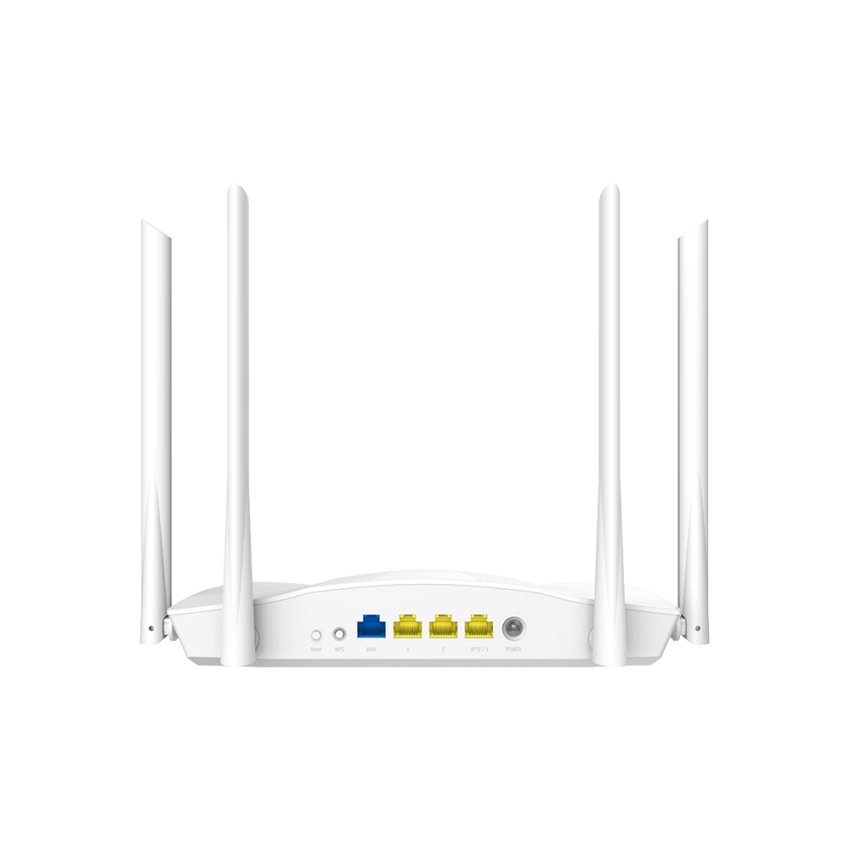
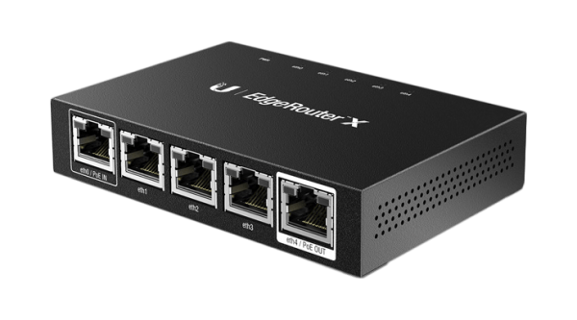
Router

Slide 89


Router

Slide 90
Router
toepassingslaag
presentatielaag
sessielaag
transportlaag
netwerklaag
Op basis van IP-adres
verbindingslaag
fysieke laag

Slide 91

WNAP – Wireless Network Access Point

Slide 92




WNAP – Wireless Network Access Point

Slide 93
WNAP - Antennes
interne antenne(s)
externe antenne(s)

Slide 94

WNAP - Beamforming

Slide 95

SSID – Service Set Identifier
Elke WNAP zend het signaal uit onder de naam van het network (SSID)

Slide 96
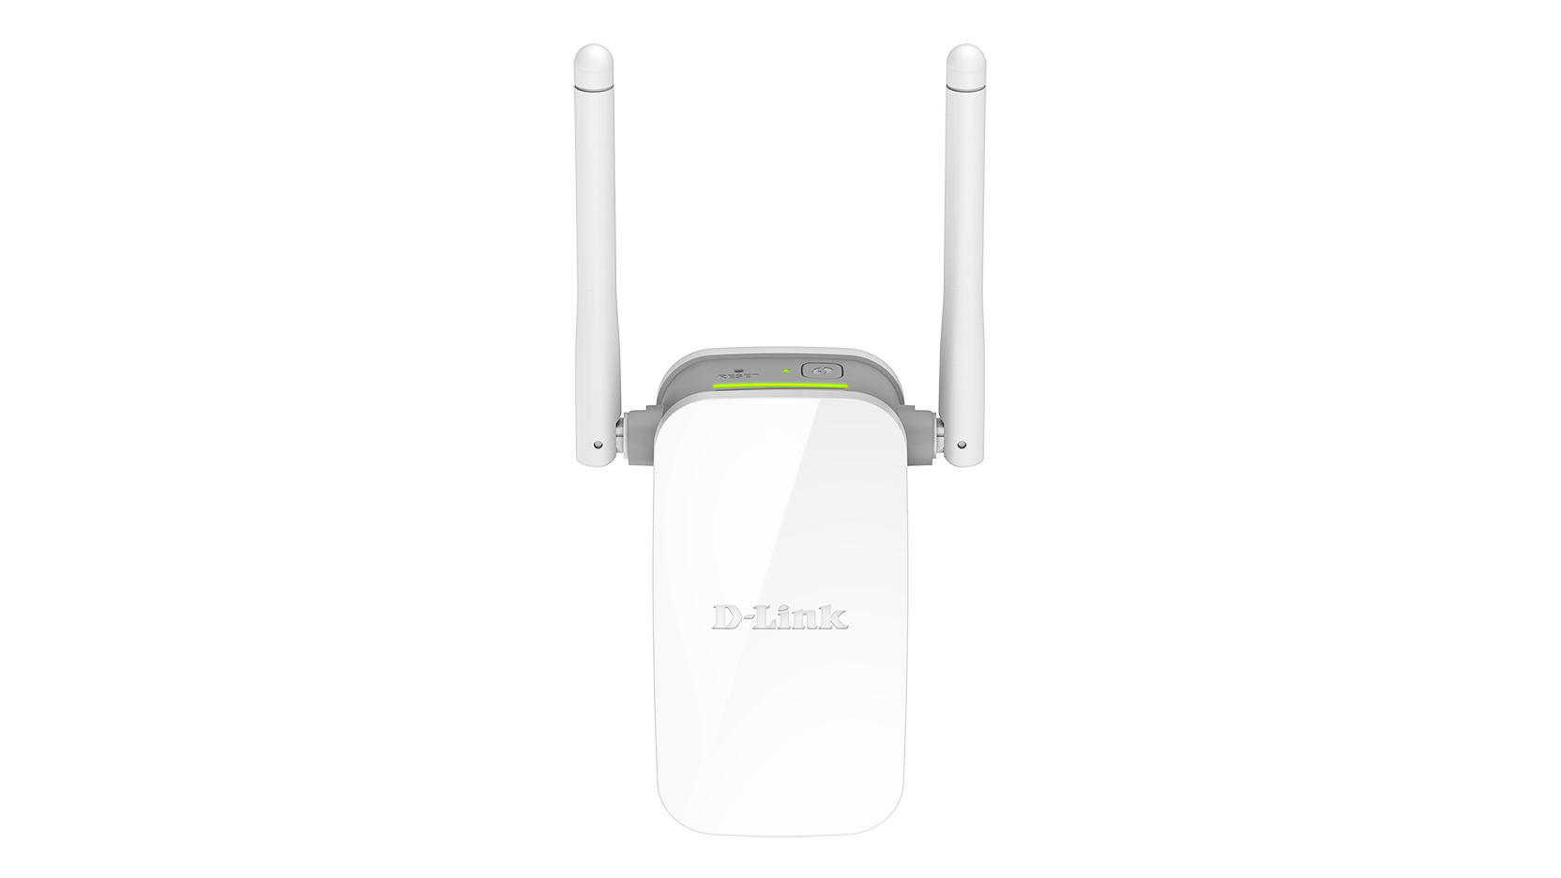
Repeater
range extender draadloze repeater

